Slide 1
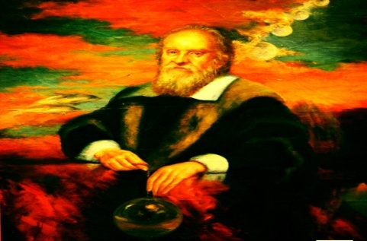
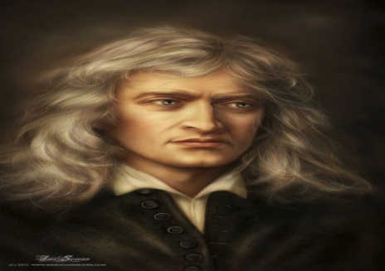
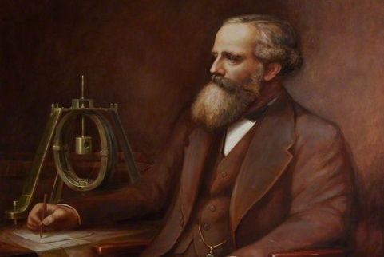
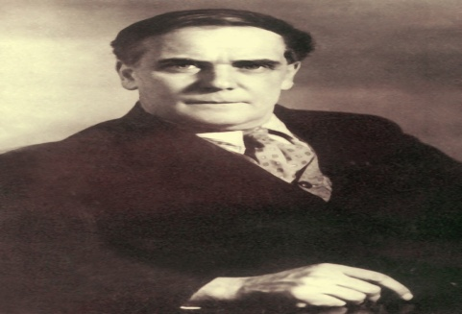
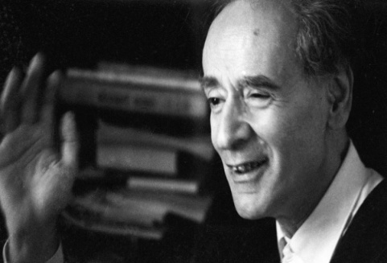
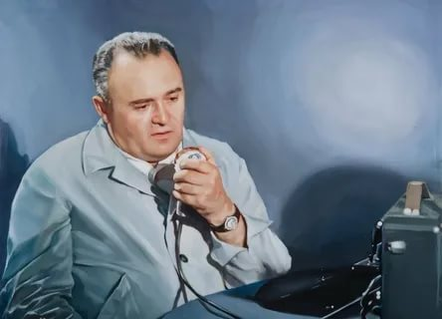
Развитие физики

Slide 2
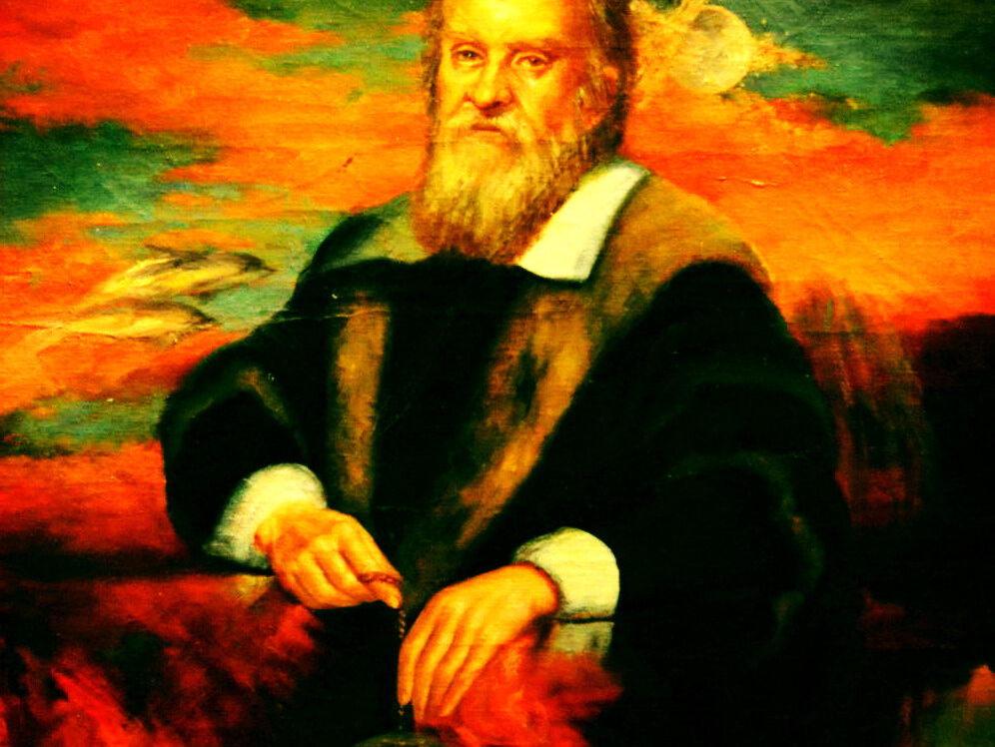
Галиле́о Галиле́й ( 15 февраля 1564, Пиза — 8 января 1642, Арчетри)
Итальянский физик, механик, астроном, философ, математик, оказавший значительное влияние на науку своего времени. Он первым использовал телескоп для наблюдения небесных тел и сделал ряд выдающихся астрономических открытий. Галилей — основатель экспериментальной физики.
ЛЕНТА

Slide 3

Исаак Ньютон (25 декабря 1642 – 20 марта 1727)
Наиболее известный во всём мире английский математик, физик и астроном.
ЛЕНТА

Slide 4
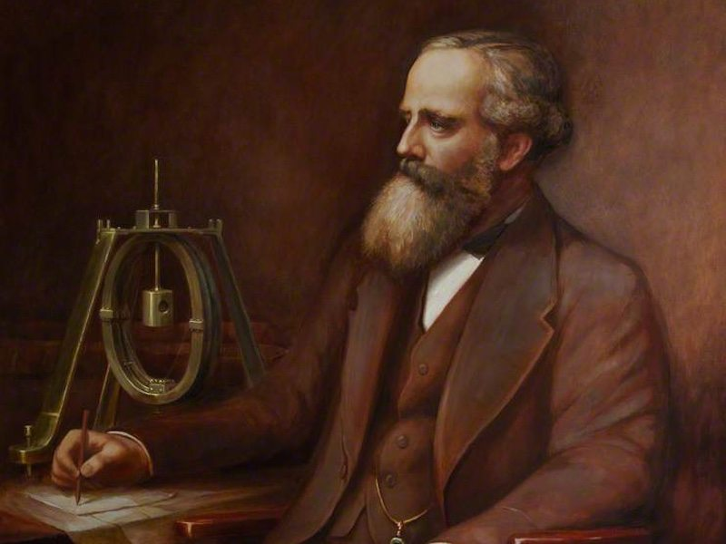
Максвелл Джеймс Клерк (1831—1879)
Английский физик, создатель классической электродинамики, один из основателей статистической физики.
ЛЕНТА

Slide 5

Капица Пётр Леонидович (1894—1984)
Физик, один из основателей физики низких температур и физики сильных магнитных полей.
ЛЕНТА

Slide 6

Ландау Лев Давидович (1908-1968)
Советский физик-теоретик, основатель научной школы, академик АН СССР. Лауреат Нобелевской премии по физике 1962 года. Герой Социалистического Труда.
ЛЕНТА

Slide 7
Королев Сергей Павлович (1907-1966)
Советский учёный, конструктор ракетно-космических систем, председатель Совета главных конструкторов СССР, академик АН СССР.
ЛЕНТА

